Slide 1
071130_스텝메뉴얼_일일업무등록 (공통)

Slide 2
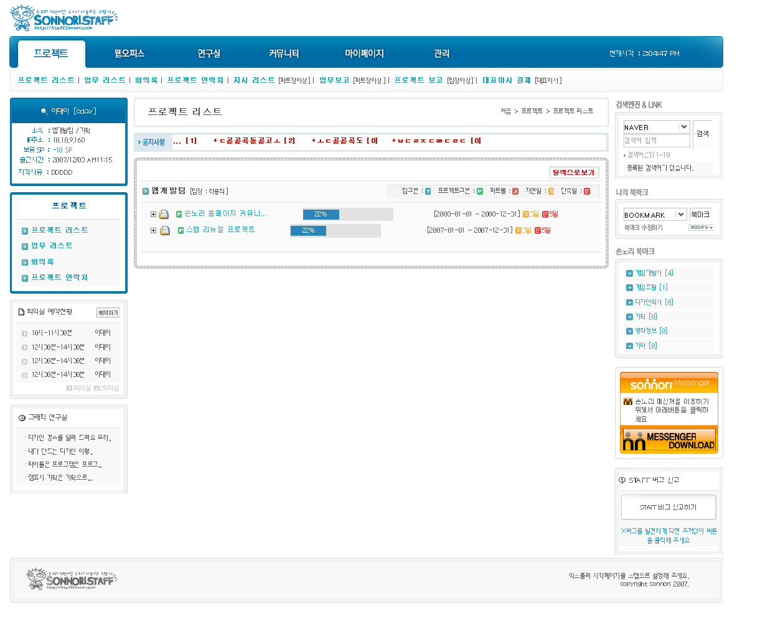
프로젝트_위치설명
프로젝트 리스트
1
19PAGE
업무리스트
1. 업무 승인요청 하기
2. 일일업무 등록하기
3. 결제받기
20PAGE
21PAGE
24PAGE
27PAGE
회의록
28PAGE
1
프로젝트 연락처
2PAGE
STAFF2 프로젝트

Slide 3
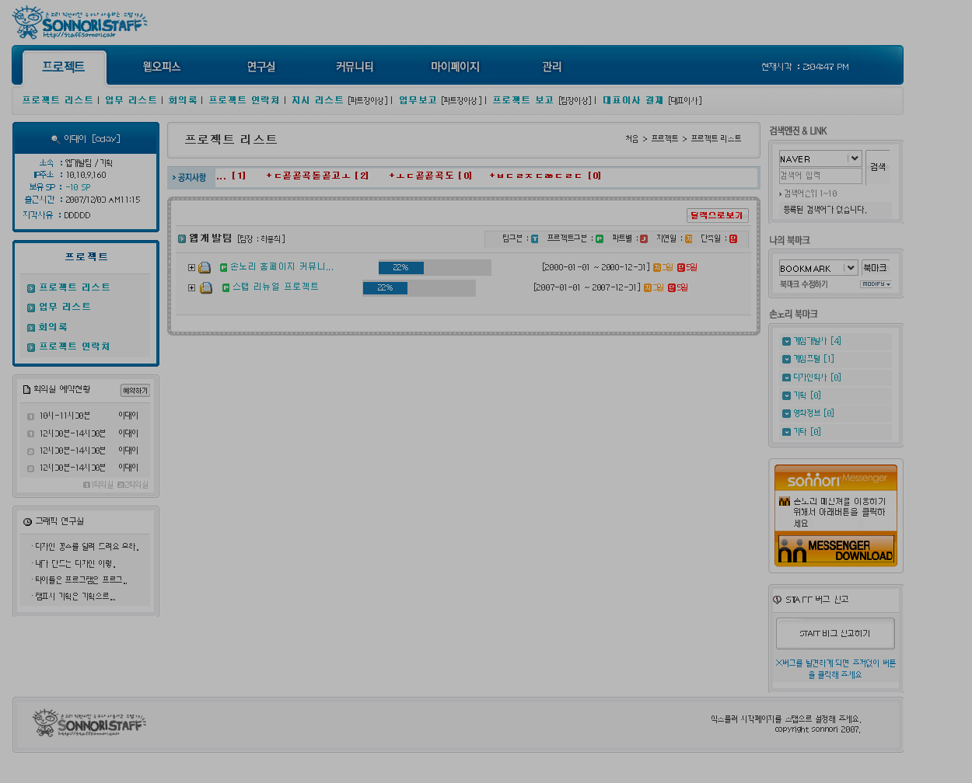
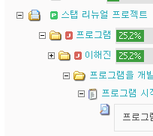
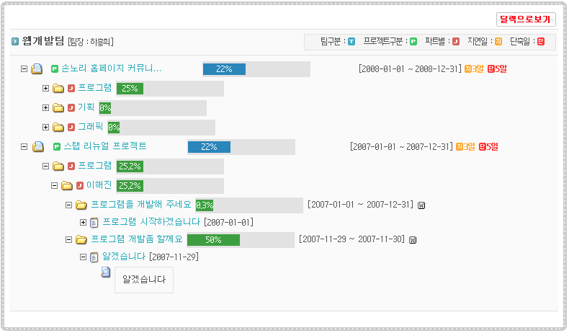
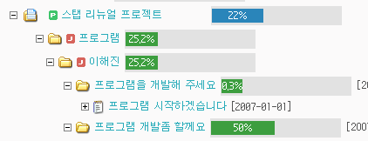
프로젝트_프로젝트 리스트
프로젝트 리스트
1. 전체프로젝트 리스트 확인
2. 달력보기 지원
3. 팀>프로젝트>파트>파트원>지시업무>상세업무 의 내용을 한눈에 확인할 수 있다.
프로젝트
파트
파트원
지시업무
상세업무
업무내용
프로젝트 전체의 진행율
파트 진행율
파트원 진행율
지시업무의 진행율
업무항목 열기
STAFF2 프로젝트
업무항목 닫기

Slide 4
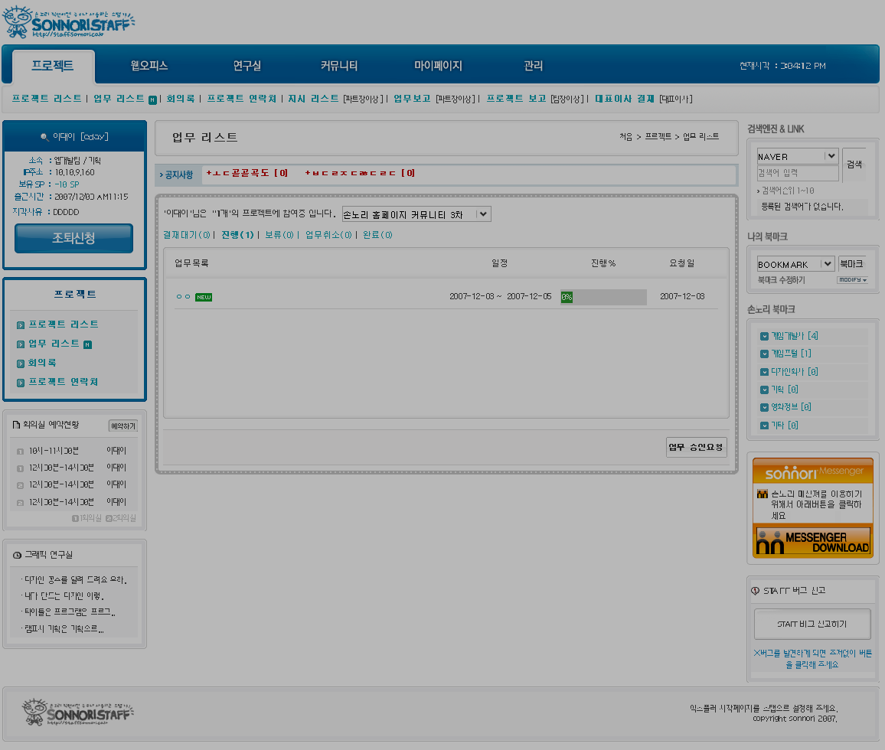
프로젝트_업무 리스트01
참여중인 프로젝트 목록
1.내가 참여중인 프로젝트 목록이 나타납니다.
2.특정프로젝트를 선택하면 선택한 프로젝트의 지시업무를 확인할 수 있습니다.
STAFF2 프로젝트

Slide 5
프로젝트_업무 리스트02
업무의 현재상태 표시
결제대기 : 팀장(파트장)의 결제를 기다리는 업무
진행 : 팀장(파트장)에게 지시받은 업무 및 진행중인 업무
보류 : 팀장(파트장)에 의해 보류된 업무
업무취소 : 업무지시 후 취소된 업무
완료 : 지시받은 업무가 완료되어 팀장(파트장)결제까지 완료된 상태
지시받은 업무 항목
STAFF2 프로젝트

Slide 6

프로젝트_업무 리스트03_업무승인 요청
업무를 진행해야 하는데 팀장에게 지시가 내려오지 않았다면
자신이 팀장에게 “업무 승인요청” 을 건의 할 수 있습니다.
파트원은 팀장(파트장)에게 업무내용을
입력하여 업무진행에 대한 승인 요청 을 할 수
있습니다.
이때 팀장이 확인 후 “업무 승인요청”을 승인하면
자신에게는 지시업무로 리턴됩니다.
23 페이지 입력폼
STAFF2 프로젝트

Slide 7
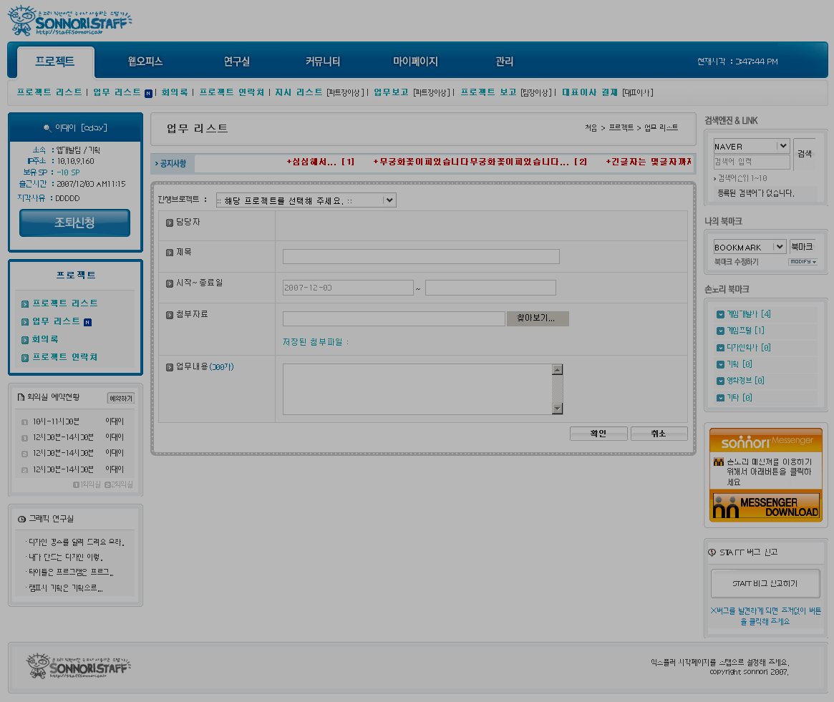
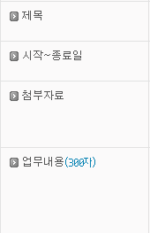
프로젝트_업무 리스트04_업무승인 요청
내가 참여한 프로젝트 중 “업무 승인요청”을 해야할 프로젝트 선택
각 항목 입력
제목 : 업무 제목 입력
시작 – 종료일 : 업무의 시작일과 종료일 입력
첨부자료 : 관련업무 첨부자료 등록
업무내용 : 업무에 대한 상세내용 입력
내용입력후 “확인” 버튼 클릭
내용 입력후 “확인”버튼을 클릭하면
“관련 프로젝트의” 팀장(파트장)에게 “업무 승인요청” 이 보고됩니다.
※팀장이 승인하면 “업무 승인요청” 내용이 “지시업무”가 되어 “본인”에게 다시 리턴 됩니다.
STAFF2 프로젝트

Slide 8
프로젝트_업무 리스트_일일업무등록01
팀장(파트장)에게 “지시받은 업무”를 진행하고 관련내용을 일일업무 에 작성해야 할때 다음의 순서를 따라하세요
참여중인 프로젝트 목록
현재 참여하고 있는 프로젝트 목록 입니다.
이중 오늘 업무한 내용의 프로젝트를 선택합니다.
STAFF2 프로젝트

Slide 9
프로젝트_업무 리스트_일일업무등록02
지시받은 업무 확인
24페이지에서 프로젝트를 선택한후
진행 탭을 클릭하면
선택한 프로젝트에 해당하는 지시업무 리스트를
확인할수 있습니다.
일일업무 등록
일일업무를 입력할 지시업무를
선택합니다.
26페이지 이동
STAFF2 프로젝트

Slide 10
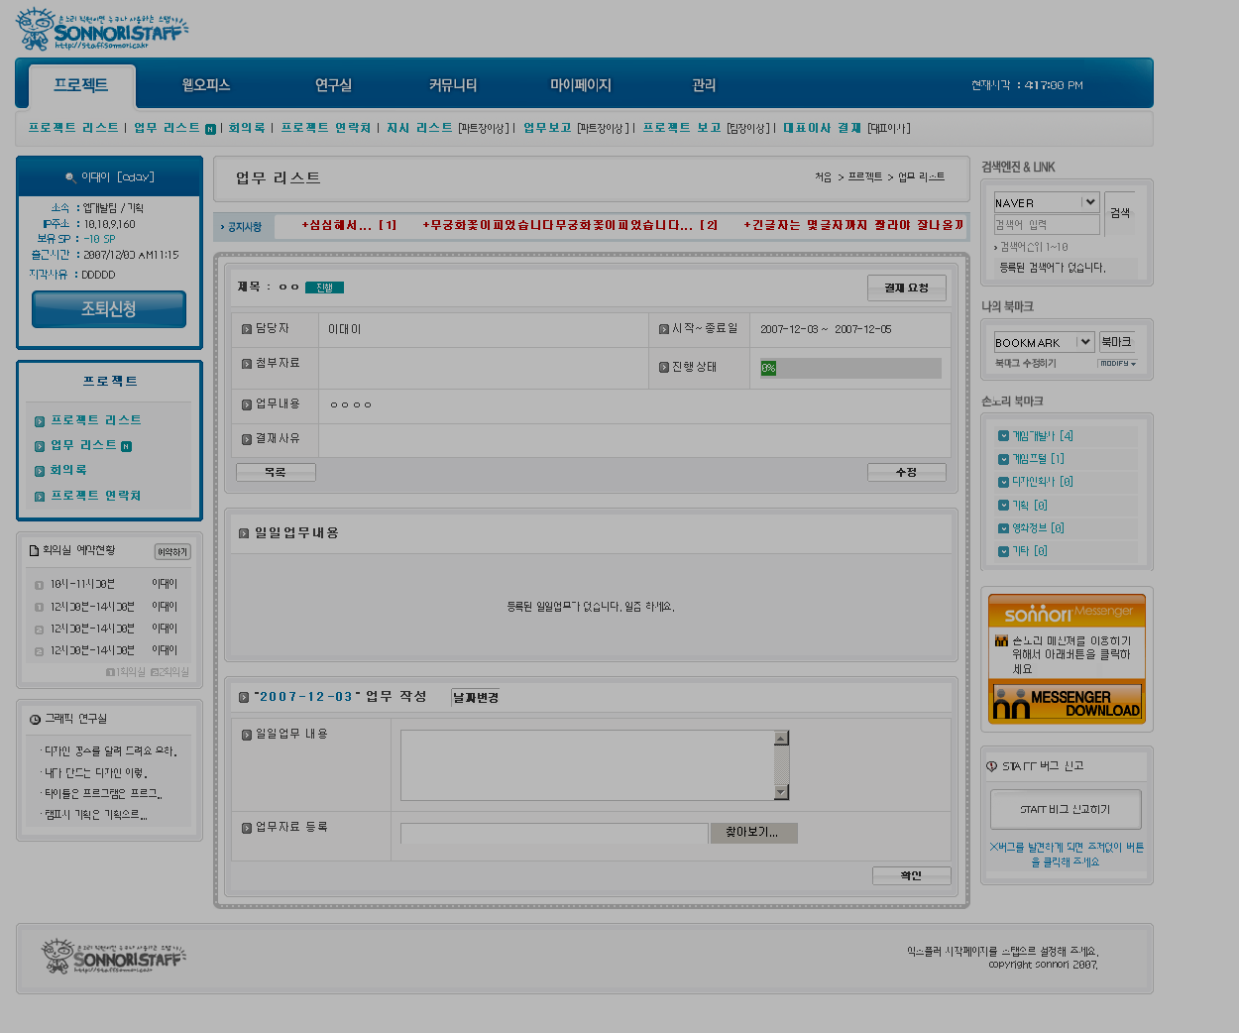
프로젝트_업무 리스트_일일업무등록03
팀장(파트장)에게 지시받은 내용
팀장(파트장)에게 지시받은 내용입니다.
지시받은 내용에 대한 “일일업무” 등록
지시받은 업무에 대한 실제업무 진행내용을 작성합니다.
매일 매일 작성하셔야 합니다.
STAFF2 프로젝트

Slide 11
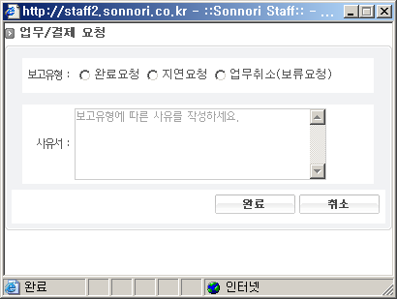
프로젝트_업무 리스트_결제받기
지시받은 업무의 모든 작업이 완료되었다면 팀장에게 업무에 대한 결제를 받아야 합니다.
업무결제/지연요청/기타 결제확인
※팀장(파트장)에게 “업무/결제요청”의 요청을 하게되면 자신에게는 “결제대기” 상태로 전환됩니다.
결제에 따른 상태분류
결제대기 : 결제요청중인 상태
보류 : 업무가 보류된 상태
업무취소 : 업무가 취소된 상태
완료 : 업무완료 보고에 대한 결제가 된 상태
STAFF2 프로젝트

Slide 12
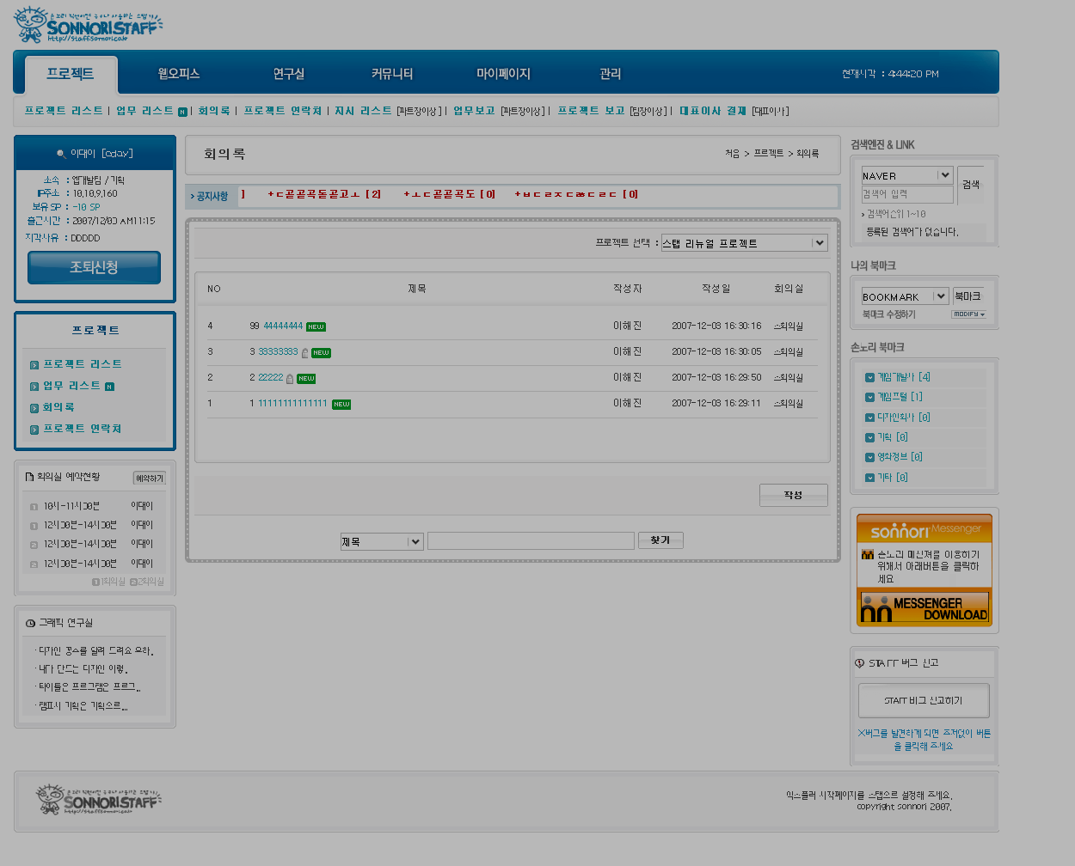
프로젝트_회의록01
회의를 진행한 후 회의내용을 정리하고 보관할 수 있습니다.
참여중인 프로젝트 목록
회의록 작성
STAFF2 프로젝트

Slide 13
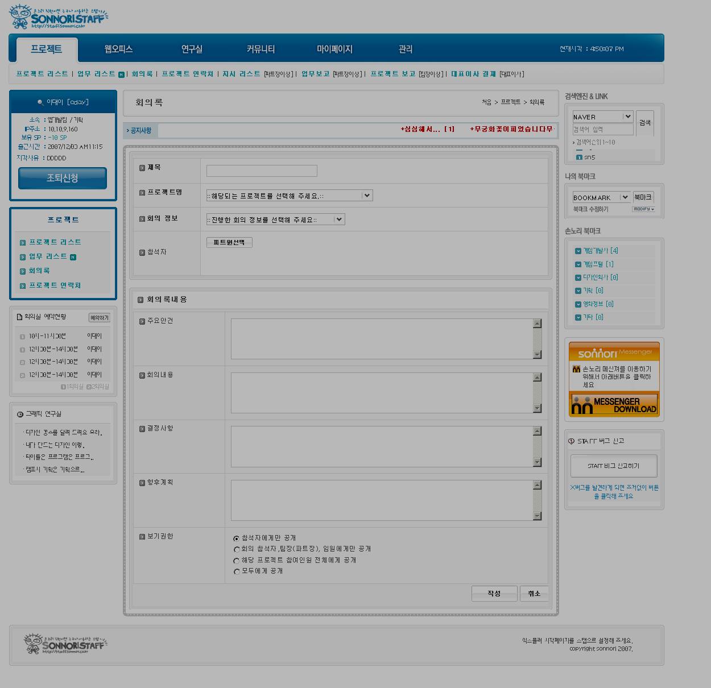

프로젝트_회의록02
회의록 보기에 권한을 지정할 수 있습니다.
STAFF2 프로젝트

